Slide 1
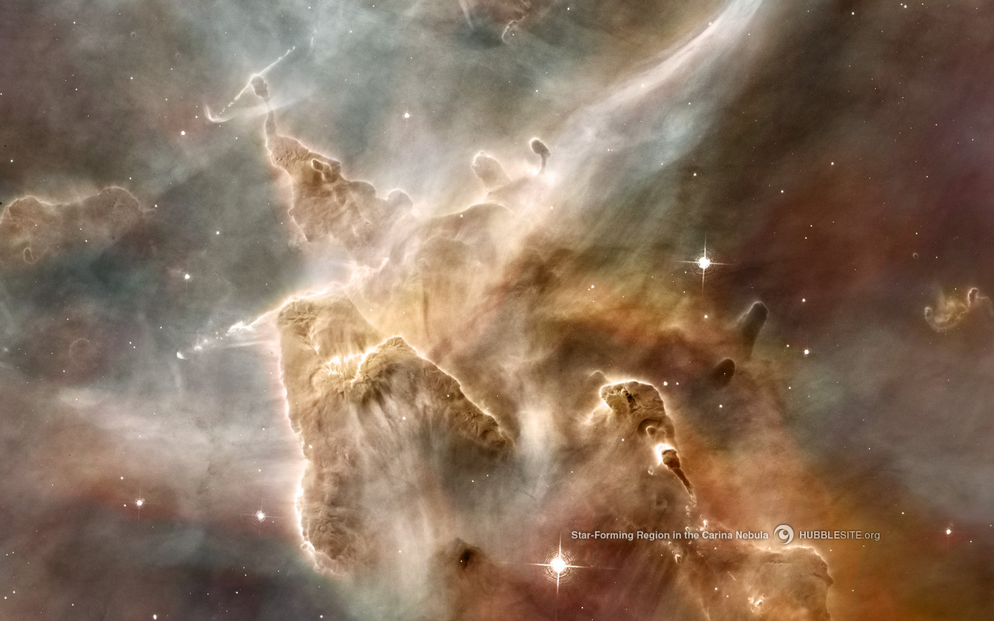
第二回：私たちはどこにいるのか
〜太陽と地球の関係〜
宇宙の不思議 〜大人のための自然科学入門〜
  2012年6月22日 宇治市生涯学習センター
磯部洋明
京都大学宇宙総合学研究ユニット

Slide 2
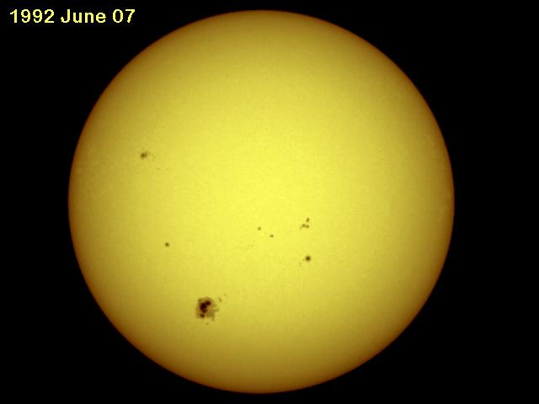
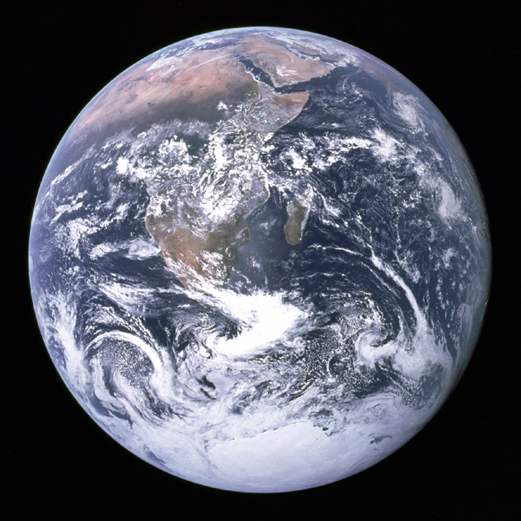
太陽
地球
表面の温度 ≈ 6000度、質量 ≈ 10³⁰kg （地球の約20万倍）、
直径 ≈ 140万km（地球の約100倍）、年齢 ≈ 約45億歳
Notes:
a1ちわ

Slide 3
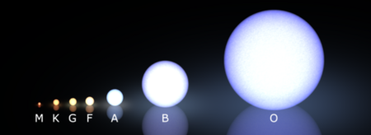
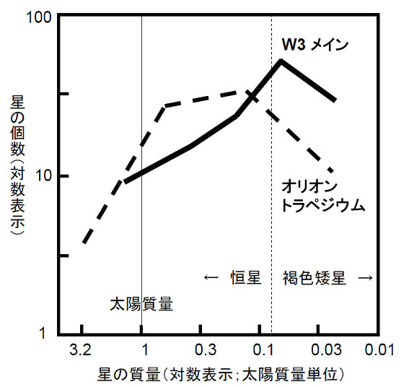
太陽はありふれた恒星の一つ
小、冷、赤
重、熱、青
太陽
↓
水素の核融合で光る星（主系列星）
星の明るさ、色は重さで決まる。
小さな星ほど多い。
国立天文台HPより
Notes:
b２ちわ

Slide 4
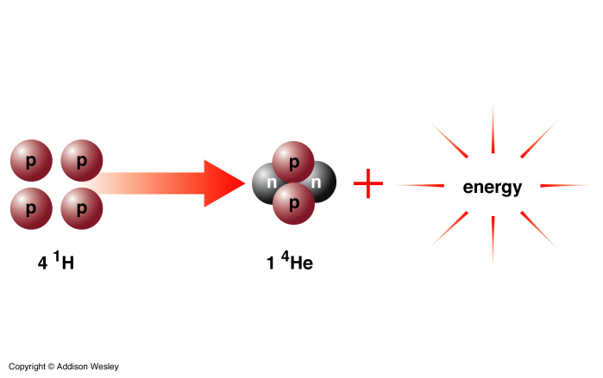
太陽のエネルギー源...核融合
水素の原子核4つがくっついてヘリウム原子核を作る
この時、質量（重さ）が少しだけ(約0.7%)減る。
質量はエネルギーと等価 E = mc²
減った質量分のエネルギーが光として放出される
http://cse.ssl.berkeley.edu/bmendez/ay10/2002/notes/lec12.html
Notes:
b3ちわ

Slide 5
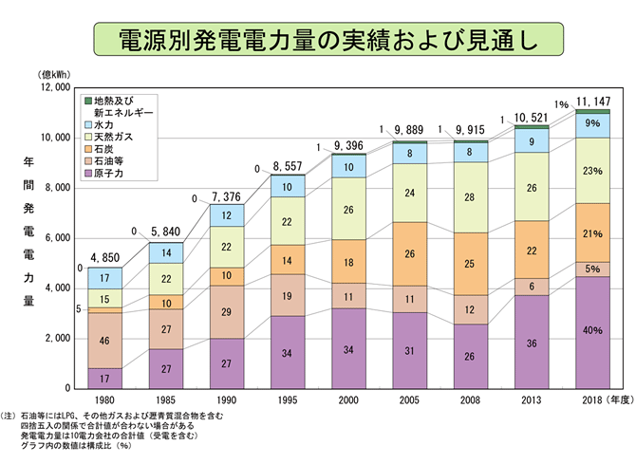
人間の静止エネルギー
体重50kgとすると
E=mc² = 50(kg) × 3億 (m/秒)²
= 450京ジュール = 1兆キロワット時
電気事業連合会のHPより
http://www.fepc.or.jp/present/jigyou/japan/index.html
Notes:
c2ちわ

Slide 6
日本の使用電力は年間1兆キロワット時
E=mc²で計算すると約40kg ...ほぼ人間1人分で年間電力を賄える
ちなみに1兆キロワット時という量は
  ≈ マグニチュード9の地震のエネルギー
  ≈ お茶碗3兆杯分のカロリー
  国民一人、1日当たりにすると、約18000キロカロリー...食べ物で取るカロリーの数倍程度
Notes:
c2ちた

Slide 7
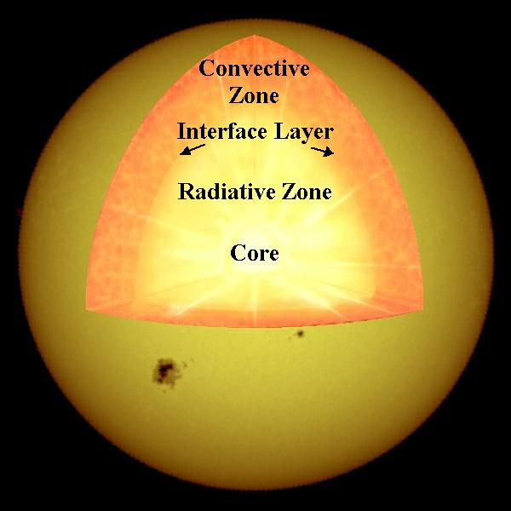
太陽の内部
対流層
（ガスの流れでエネルギーを外に運ぶ）
放射層
（光でエネルギーを外に運ぶ）
コア
（核融合が起きる場所。温度1500万度）
Notes:
c2ちわ

Slide 8
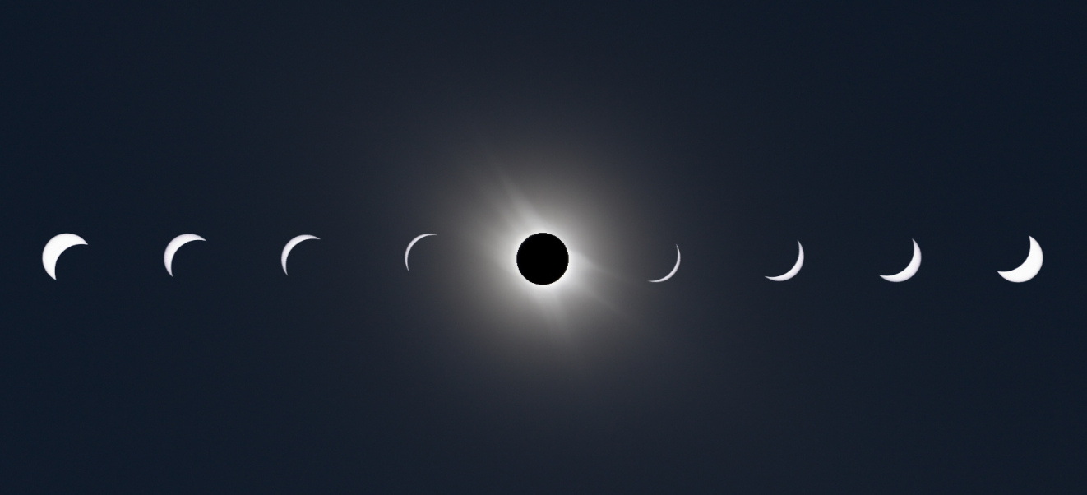
コロナ: 100万度の超高温大気
2006年の皆既日食（トルコ）
太陽の表面は6000度。その外側になぜ100万度の超高温大気があるのかは今も完全には分かっていない（少し分かり始めている）
Notes:
c2ちわ

Slide 9
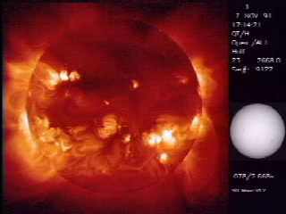
エックス線で見た太陽
温度が100万度以上のコロナ
ピカッと光るのは、太陽フレアと呼ばれる爆発
Notes:
a1ちわ

Slide 10
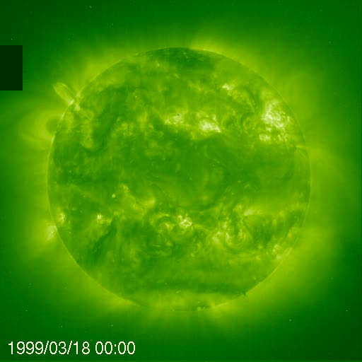
紫外線で見た太陽
SOHO衛星/EIT
Notes:
c1ちわ

Slide 11
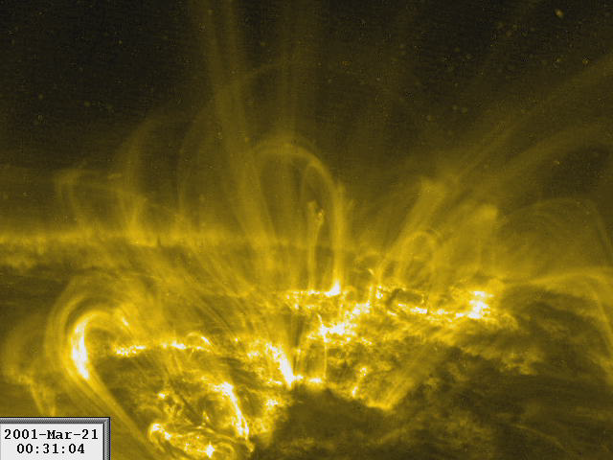
紫外線で見たコロナ
TRACE衛星
Notes:
c1ちわ

Slide 12
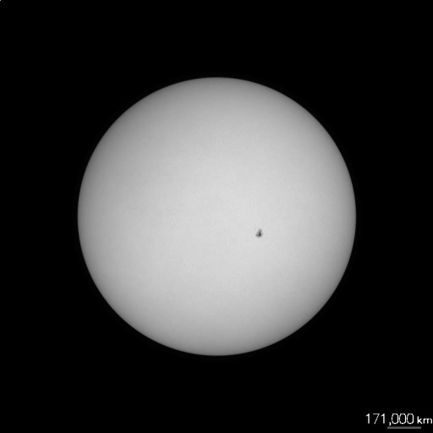
黒点
Movie by
T. J. Okamoto
Notes:
b1ちわ

Slide 13
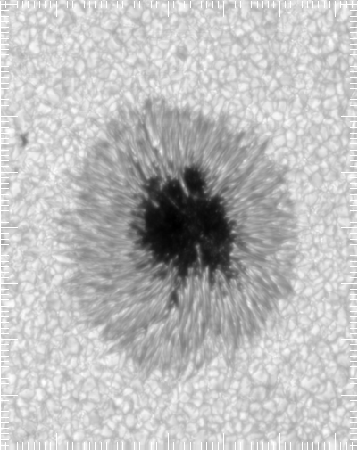
黒点の構造
黒点暗部の温度は約4000度。周囲（6000度）より冷たいので暗くみえる。
ただし、黒点だけ取り出して夜空に置けば満月より明るい。
暗部
半暗部
Notes:
c3ちわ

Slide 14
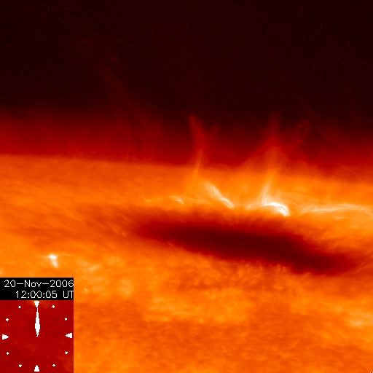
黒点の周りの活動現象
Notes:
c1ちわ

Slide 15
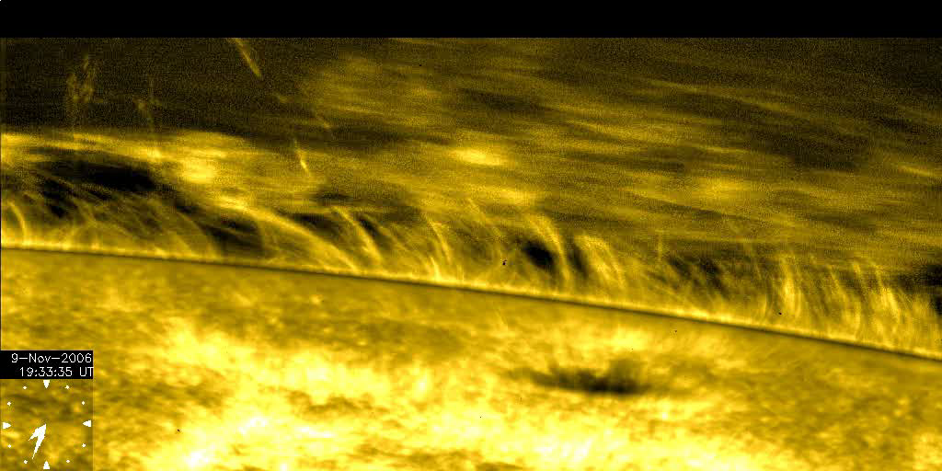
プロミネンス（紅炎） ... 100万度のコロナにうかぶ1万度のガス
スピキュール ... 太陽の表面から吹き出すジェット
Notes:
c3ちわ

Slide 16
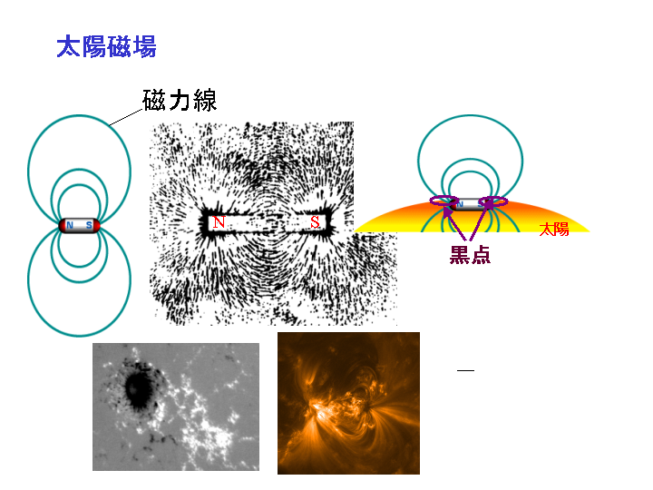
黒点の正体は大きな磁石
Notes:
b2ちわ

Slide 17
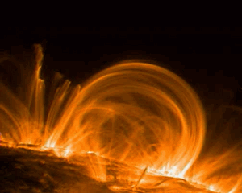
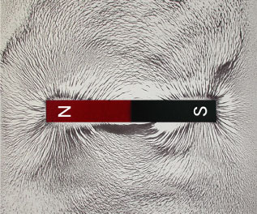
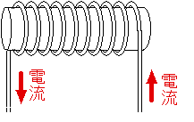
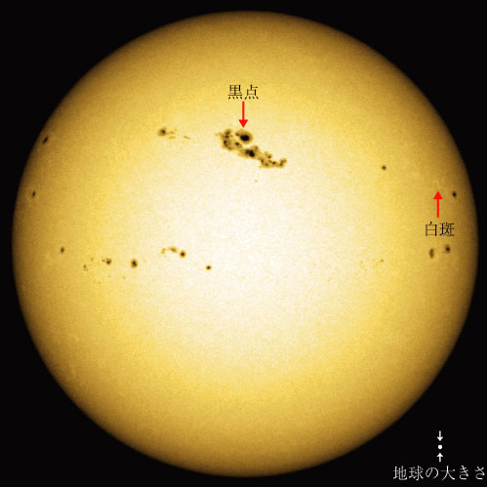
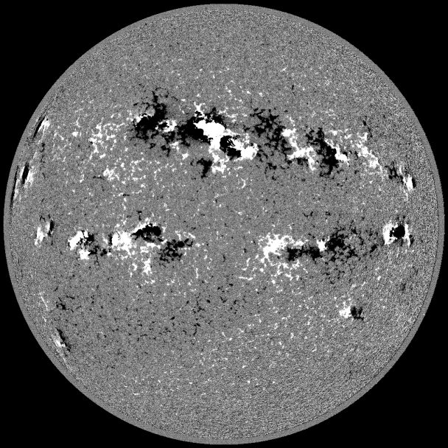
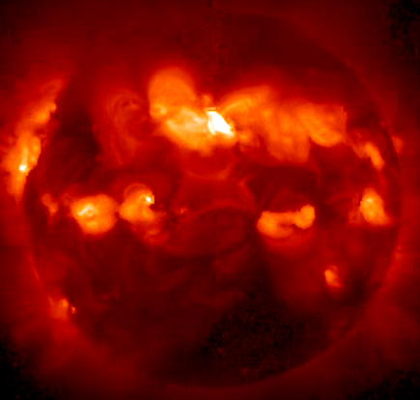
太陽の表面は磁場に覆われている
太陽は電流を生み
出す「発電機」！
可視光
(6000K)
磁場
（白い部分がN極、黒い部分がS極）
Ｘ線
(1-100MK)
Notes:
b1ちわ

Slide 18
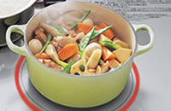
コロナの加熱 ~ 電磁調理器
関西電力のHPから
電磁調理器（IH: Induction Heating ）
調理器に電流を流す
＝＞磁場ができる（電磁石の原理）
＝＞鍋に電流が流れる（電磁誘導の原理）
＝＞電流が電気抵抗により熱化（電気ストーブ）
太陽では：
太陽表面のガスの運動（電流）
が磁場を介してコロナに電流を流し、
その電流のエネルギーが熱に変わる
Notes:
c3ちわ

Slide 19
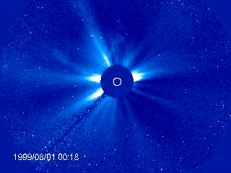
太陽からふく風
SOHO衛星／LASCO
Notes:
a1ちわ

Slide 20
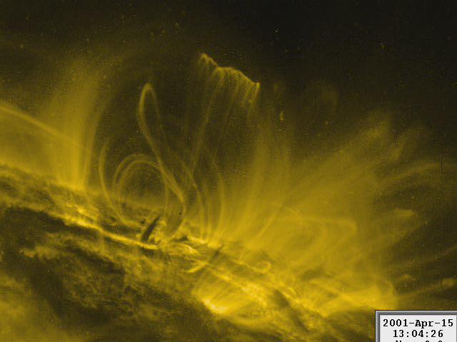
太陽フレア
Notes:
a1ちわ

Slide 21
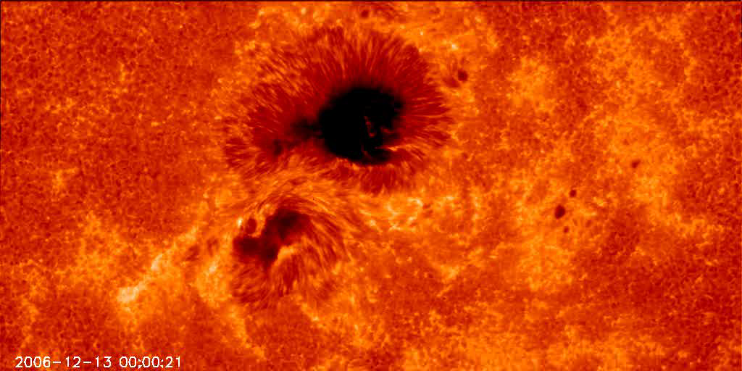
2006年12月13日の大フレア
Notes:
c1ちわ

Slide 22
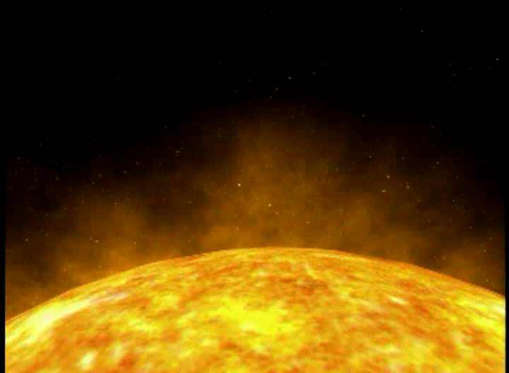
Notes:
a2ちわ

Slide 23
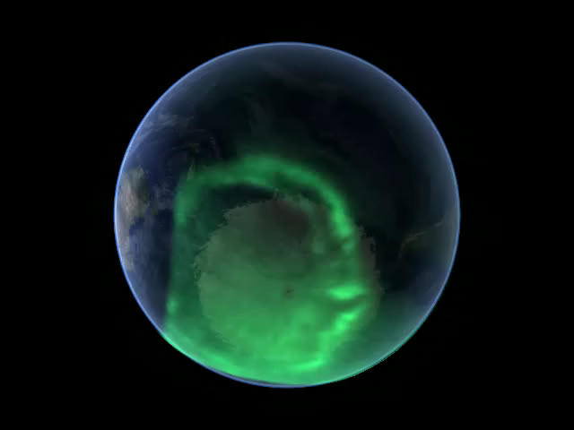
宇宙から見たオーロラ
Notes:
c1わ

Slide 24
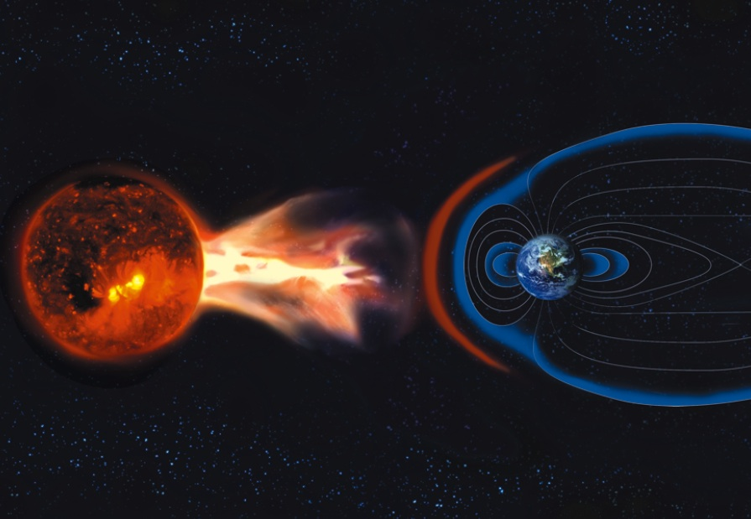
フレアやコロナ質量放出が起きると
太陽フレアに伴う高エネルギー放射線
＝＞宇宙飛行士の被爆
人工衛星の故障
フレアに伴い噴出する磁気プラズマ
（コロナ質量放出）
＝＞磁気嵐、オーロラ
通信障害
送電線網、パイプラインの障害
Notes:
a２ちわ

Slide 25
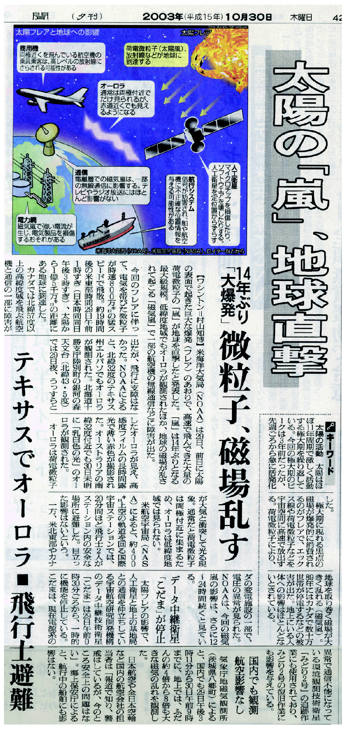
フレアがおきると大変。
これからは「宇宙の天気予報」
2003年10月30日 朝日新聞
Notes:
a1ちわ

Slide 26
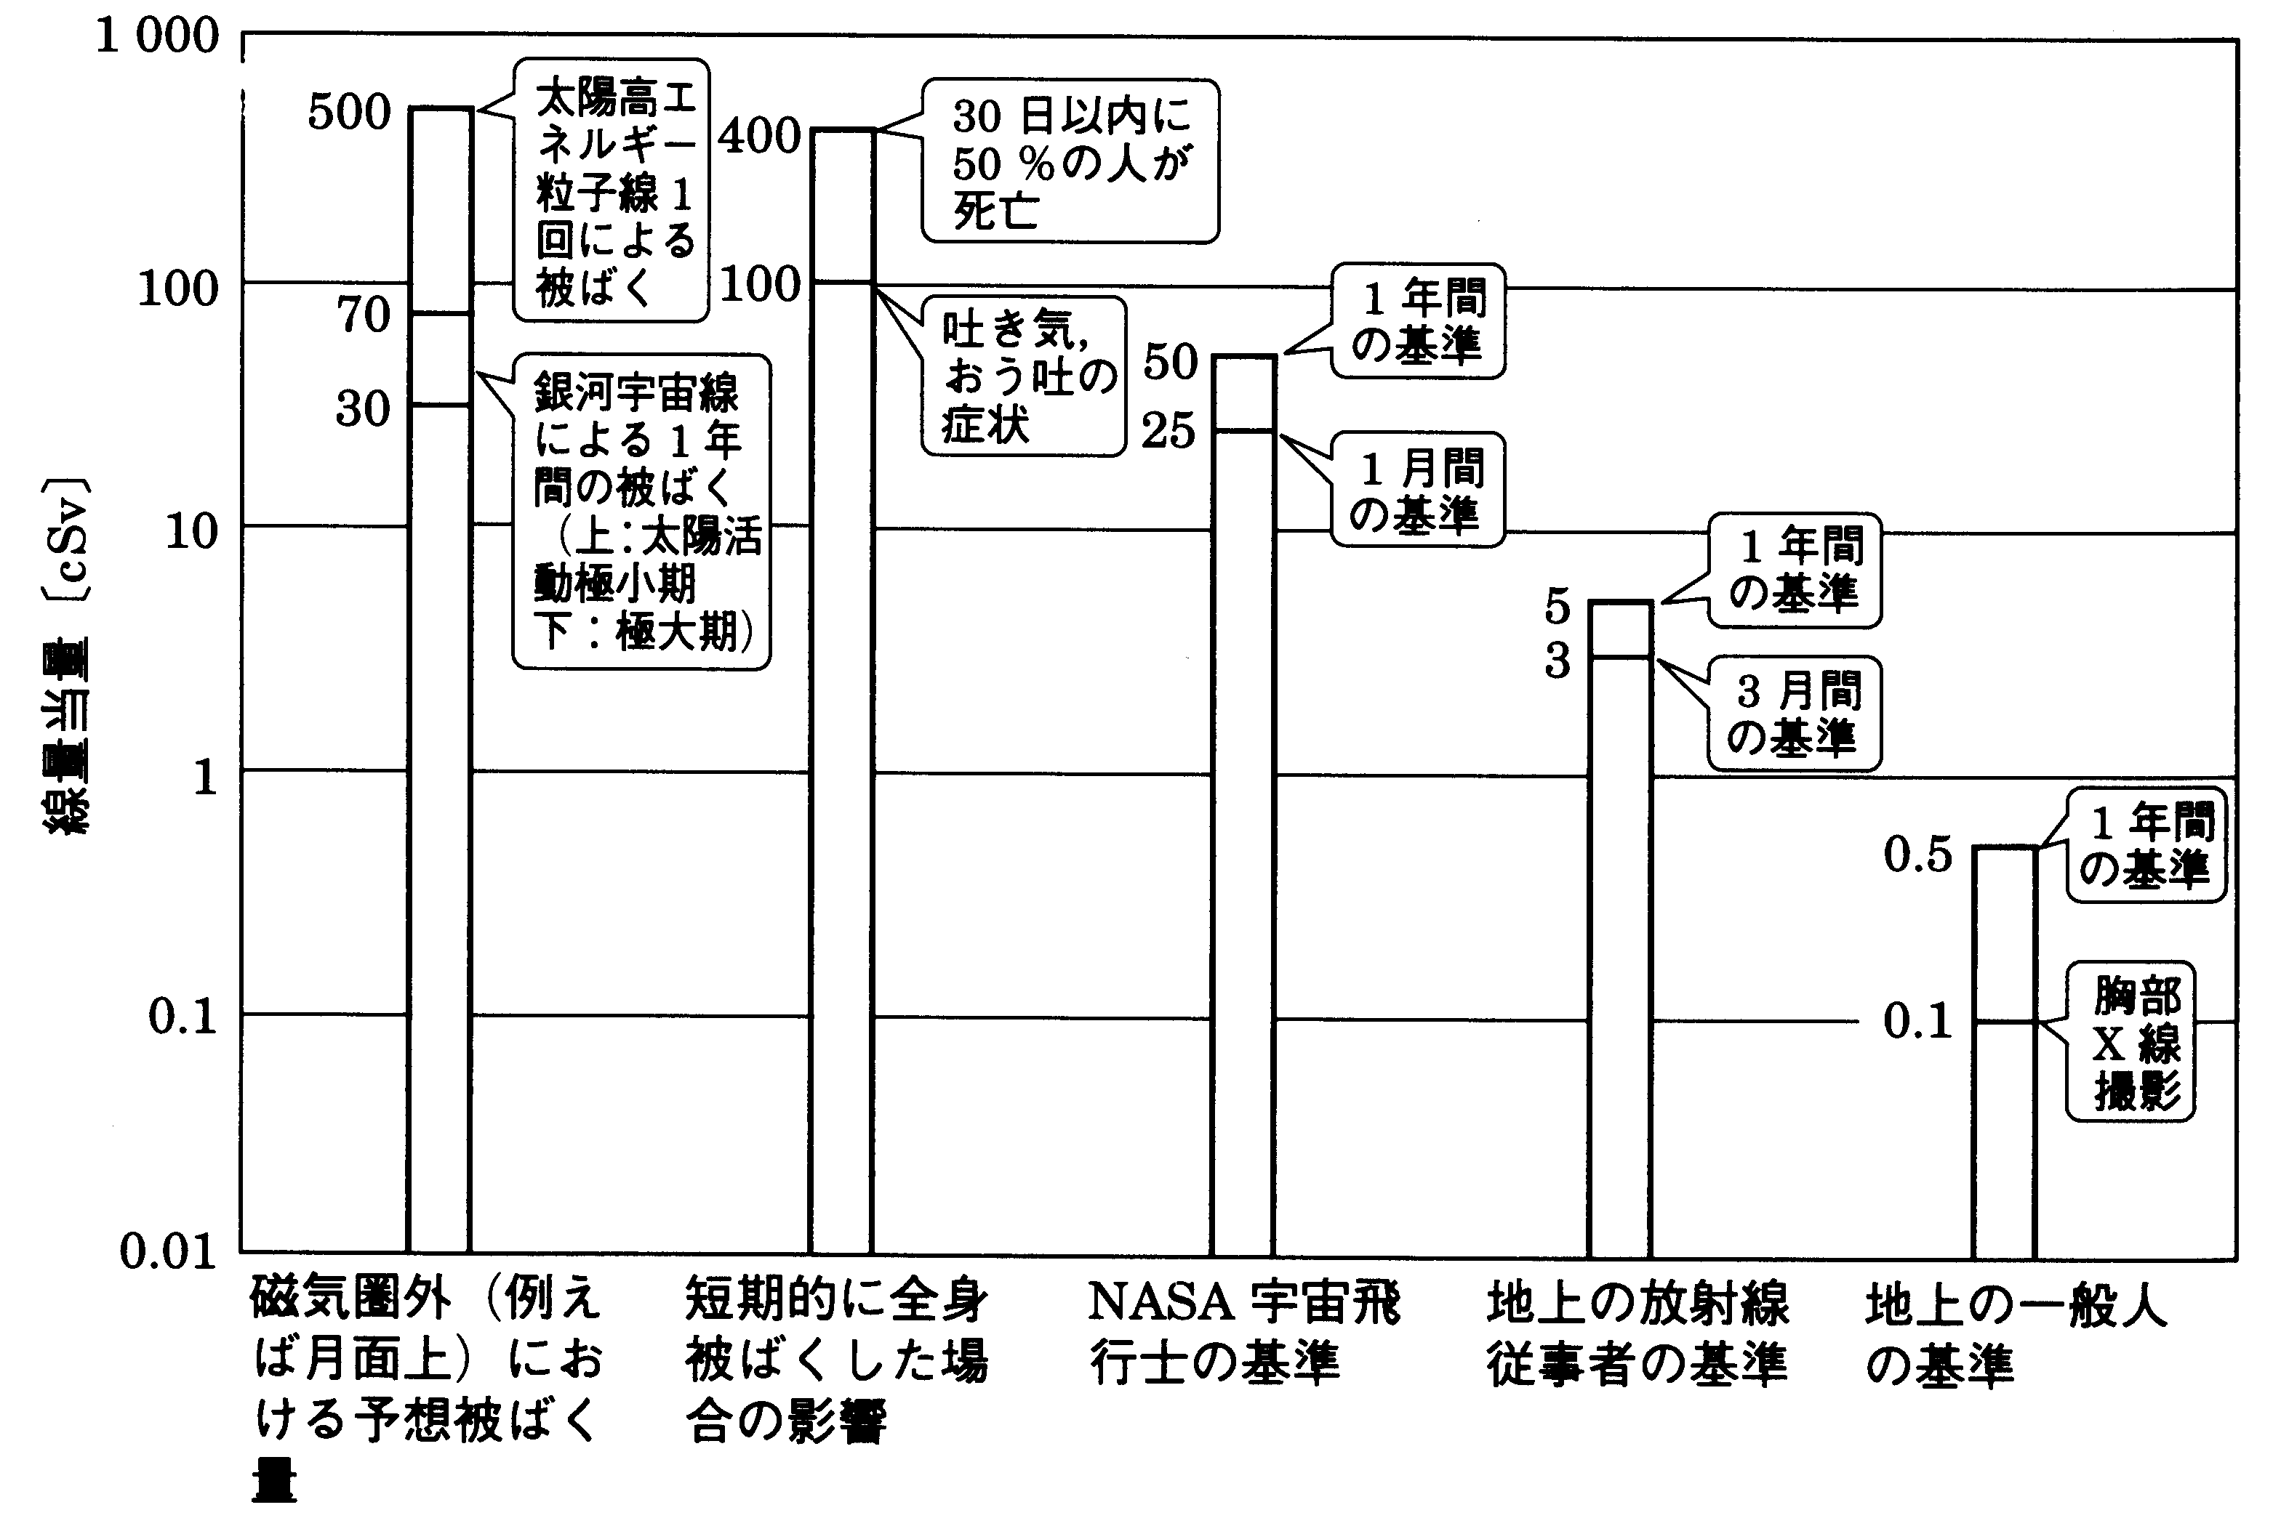
太陽放射線による被爆の危険性
Notes:
a２ちわ

Slide 27
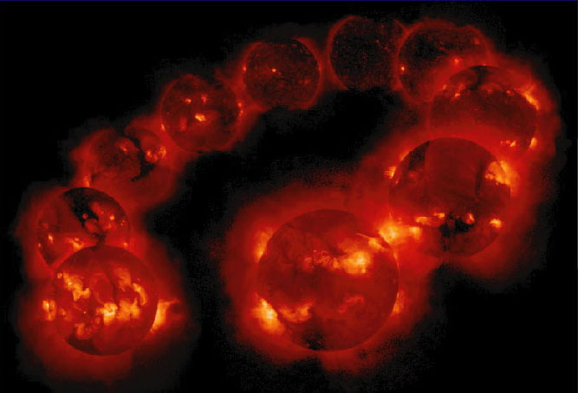
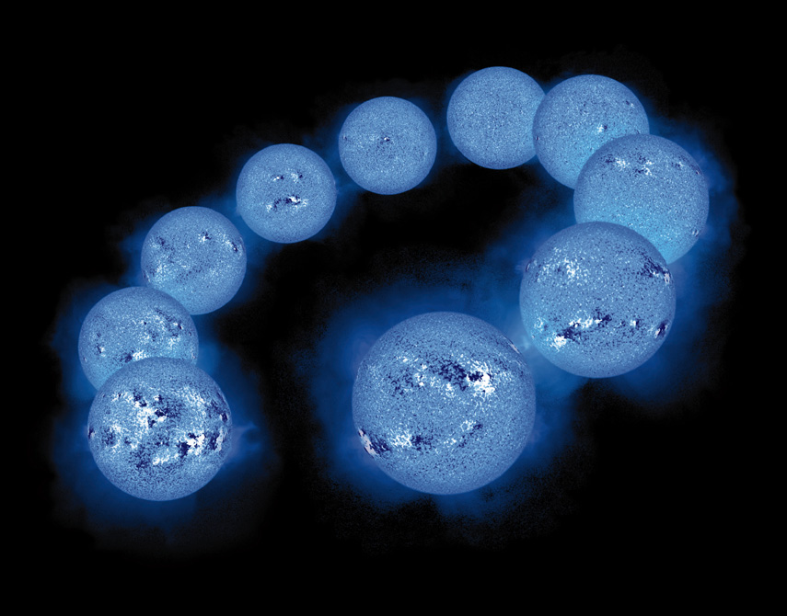
太陽は11年ごとに変化する
X線
黒点の数が約11年で
ふえたりへったりする
磁場
２０００年
1991年
Notes:
b1ちわ

Slide 28
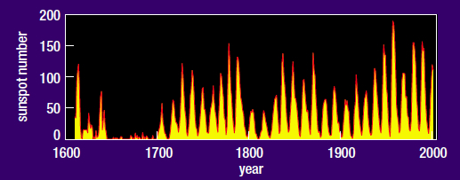
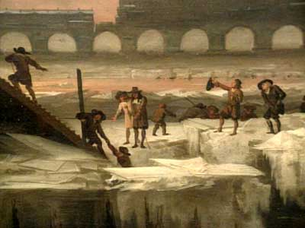
黒点の数と地球の気温
太陽黒点の変化
黒点数の変動
2000年
1991年
マウンダーミニマム
今から300年ちょっと前、黒点がほとんどない時があった
そのころ地球はミニ氷河期(ひょうがき)だった
そのころのイギリスのテムズ川をかいた絵
Notes:
b2ちわ

Slide 29
Gray et al. (2009)
太陽活動が地球の気候に
影響を与える可能性
全放射強度（明るさ）
紫外線の変動
銀河宇宙線の変動
太陽黒点数
太陽フラックス
ニュートロン数
全放射照度
1975年 2000年
Notes:
c3ちわ

Slide 30
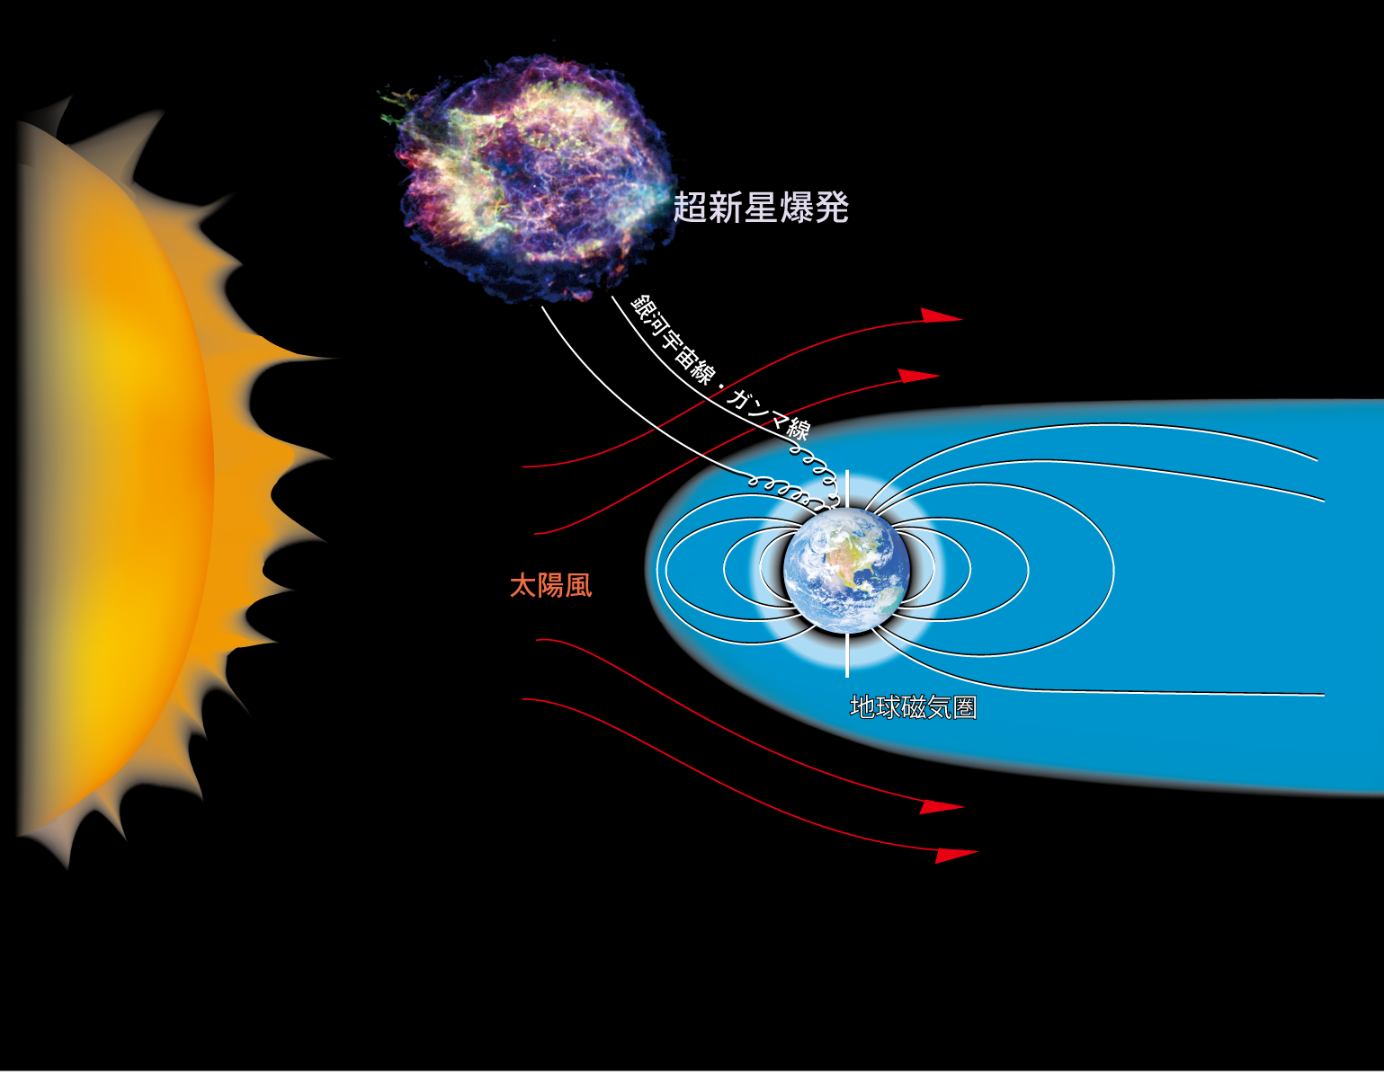
東京工業大学 丸山茂徳先生の資料より
超新星爆発でできた高エネルギー粒子（銀河宇宙線）が地球に降り注ぐ
太陽黒点の磁場は、銀河宇宙線に対するバリアとして働く
＝＞黒点が少ないと、宇宙線がたくさん降ってくる
Notes:
c3ちわ

Slide 31
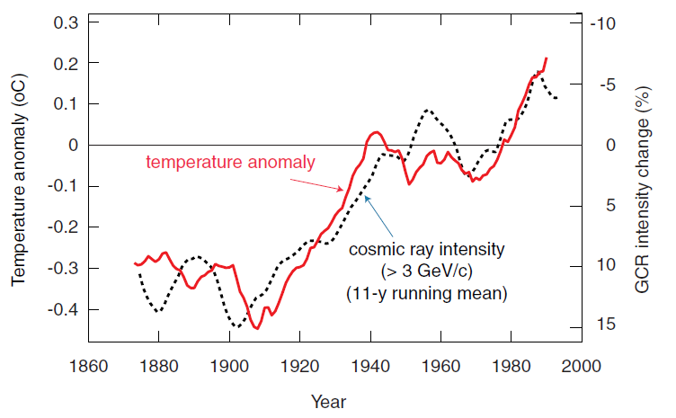
Lockwood et al., Nature 399，437- (1999)
温暖
減少
目盛が反転してあることに注意
寒冷
増大
過去１５０年間、太陽活動は増大を続け、宇宙線は減少を続けていた。
その傾向と温暖化の傾向は一致。
Notes:
b３ちわ

Slide 32
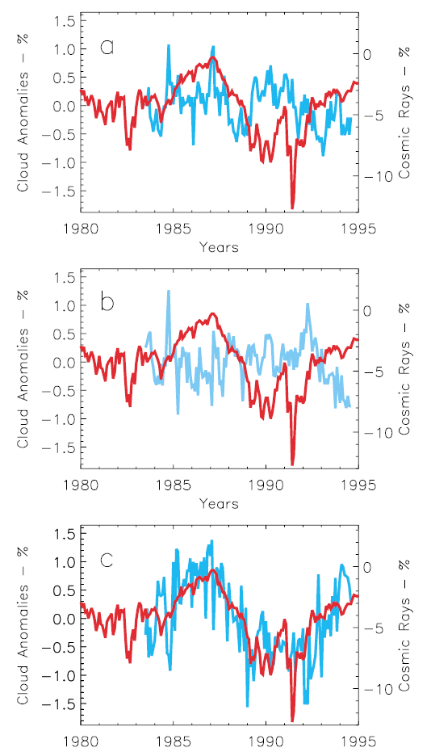
宇宙線と低層雲量にはよい相関がある
(Svensmarkほか、2000)
高層雲、中層雲では相関は見られない
高層雲
銀河宇宙線は、大気と衝突して雲ができる時に核となるエアロゾルを作る
銀河宇宙線が増えると低層雲が増える＝＞太陽光を反射して気温が下がる
...以上のようなメカニズムが提唱されているが、この効果が実際にどれほど効いているかは、まだよく分かっていない。
中層雲
低層雲
Notes:
c3ちわ

Slide 33
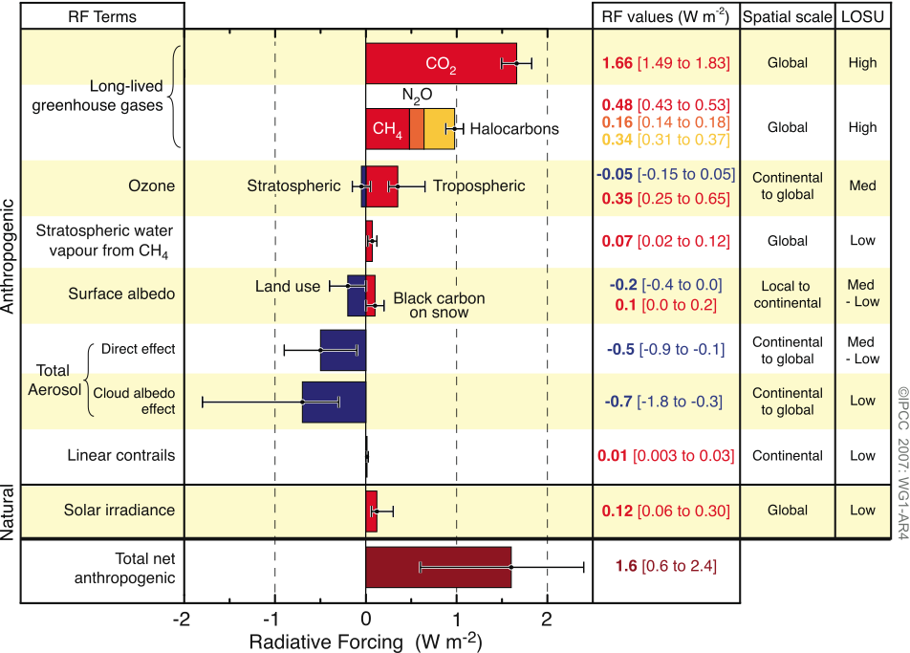
気候変動の要因(IPCC報告書より)
CO2
CH4ほか
人為起源
O3
エアロゾル（宇宙線の影響）
自然変動
太陽放射変動
IPCC (2007; Fig. SPM.2)
-2 -1 0 1 2 [Wm⁻²]
一番右のコラム、LOSU(Level Of Scientific Understanding)が低い要素が多くある
＝気候変動にはまだよくわかっていない効果があるということ
Notes:
a２ちた

Slide 34
地球温暖化問題にどう向き合うか
（以下は磯部の個人的な意見です）
IPCC (Intergovernmental Panel on Climate Change; 気候変動に関する政府間パネル)は、人間が出したCO2により地球が温暖化している可能性が高いという結論をだした。
「証明した」わけではない。太陽活動の影響など、科学的にまだ分かっていないことも多い。一方、多くの科学者が集まって、CO2温暖化の可能性が大であるという結論を出したという事実は重い。
自然も社会も複雑。科学でも100%確実なことが言えることは少ない。しかし私たちの生活、あるいは政治では、「不確実なことがある」段階で、何らかの決断と行動起こす必要が時にある。温暖化はそのような問題の一つ。
Notes:
a2た

Slide 35
たとえCO2による温暖化が危惧されているほどでないにしても、化石燃料にいつまでも依存できないのは明らかなので、脱炭素社会を目指すという方向は正しいと思う。
CO2の温暖化の有無に関らず、太陽と地球の環境は長期的視点で見れば必ず変動する。特に世界全体の食料生産を下げるという観点から、寒冷化は温暖化より深刻な自体を引き起こす可能性が高い。
これからの世界に必要なのは、（人為的温暖化や生態系の破壊など）急激な環境変動をできるだけ抑えるという努力に加え、例え環境が変動してもそれに対応できるような社会を作ること。
Notes:
a2た

Slide 36
放射線、そして科学と社会の話

Slide 37
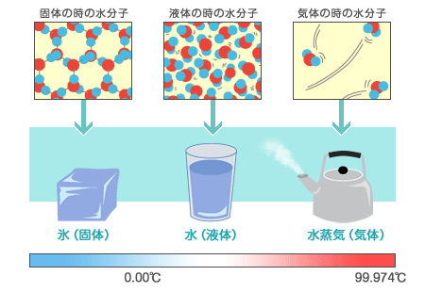

物質は原子からできている
水分子（H2O）は、水素原子Hが2つ、酸素原子Oが1つからできている
分子（原子）がしっかり結びついているのが固体、くっついているけどお互いに動き回れるのが液体、自由に飛び回っているのが気体
O
H
H
水分子
サントリーのHPより拝借 http://www.suntory.co.jp/company/mizu/jiten/know/kn_01_01.html
Notes:
a2ち

Slide 38
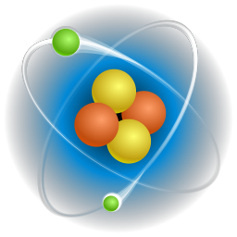
原子は原子核と電子からできている
電子
陽子
中性子
原子核
電子はマイナスの電気を持っている
原子核は、プラスの電気を持つ陽子と、電気を持たない中性子からできている
原子の種類は陽子の数で決まる（同位体の区別は後述）
Notes:
a2ち

Slide 39
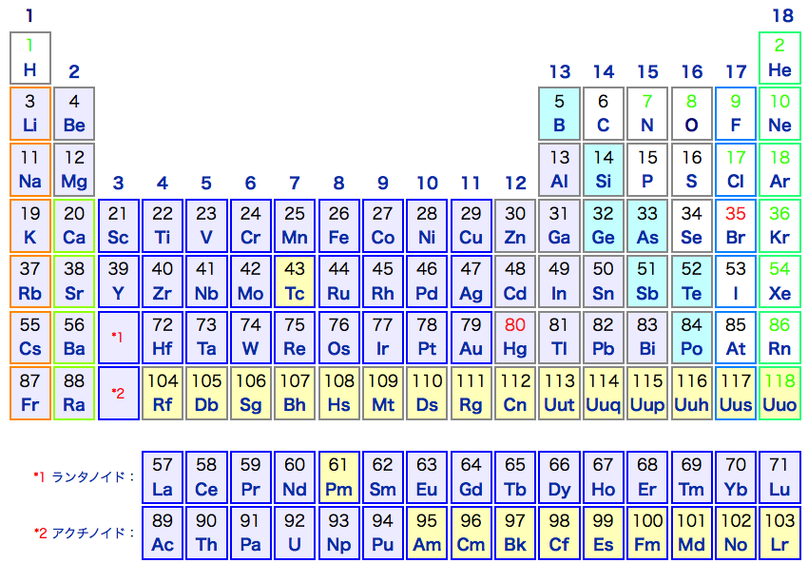
原子（元素）の種類（周期表）
Notes:
b２ち

Slide 40
有名どころを書いとくと
元素記号 | なまえ | 陽子の数（原子番号）
H | 水素 | 1
He | ヘリウム | 2
C | 炭素 | 6
N | 窒素 | 7
O | 酸素 | 8
Fe | 鉄 | 26
Cs | セシウム | 55
Au | 金 | 79

Slide 41

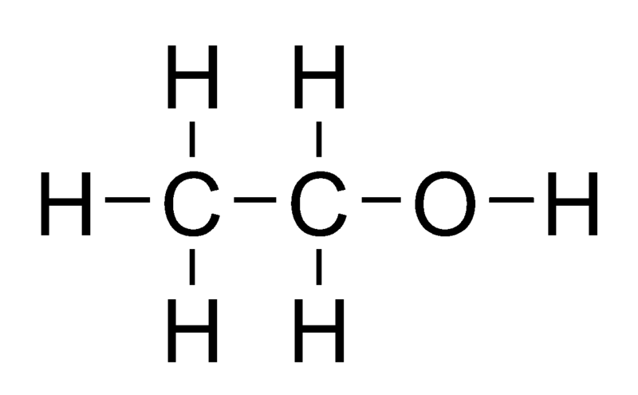
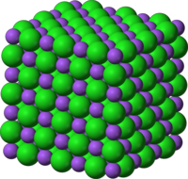
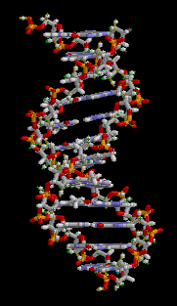
全ての「物質」はこれらの原子（元素）の
組み合わせでできる
エタノール（アルコールの一種）分子は
炭素Cが2つ、酸素Oが1つ、水素Hが6つ
食塩（塩化ナトリウム）は
ナトリウムNaと塩素Clがずらっと並んで結晶になっている
生命のDNAは、水素H、炭素C、酸素O、窒素N、リンPがずらっと並んでできている
「化学反応」とは原子の組み合わせを変えること
Notes:
b3ち

Slide 42
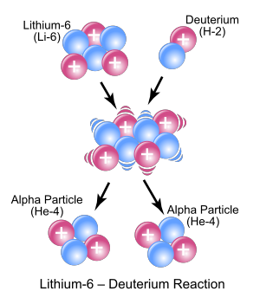
核反応：原子核がくっついたり壊れたりすること
軽い（小さい）2つの原子核がくっつく
＝核融合
重い（大きい）原子核が分裂する
＝核分裂
（分裂せずに電子等を放出して違う
原子核に変わる反応（ベータ崩壊）もある）
核融合や核分裂が起きると、莫大なエネルギーが放出される
（エネルギー放出しないような核反応は特殊な場合を除いてそもそも起きない）
Notes:
a2ち

Slide 43


ほとんど全ての元素は宇宙でできた
宇宙ができたとき（ビッグバン）、宇宙には
水素（陽子1つ）
ヘリウム（陽子2つ、中性子2つ）
と
しかなかった（リチウムもほんの少しだけあったらしい）
それ以外の元素は全て、星の内部で、又は星が大爆発（超新星爆発）する時の核反応で作られた
だから、皆さんの身体を作っている原子のほとんどは、太陽系が生まれる前に他の星の中で作られたもの
Notes:
b1ちわ

Slide 44
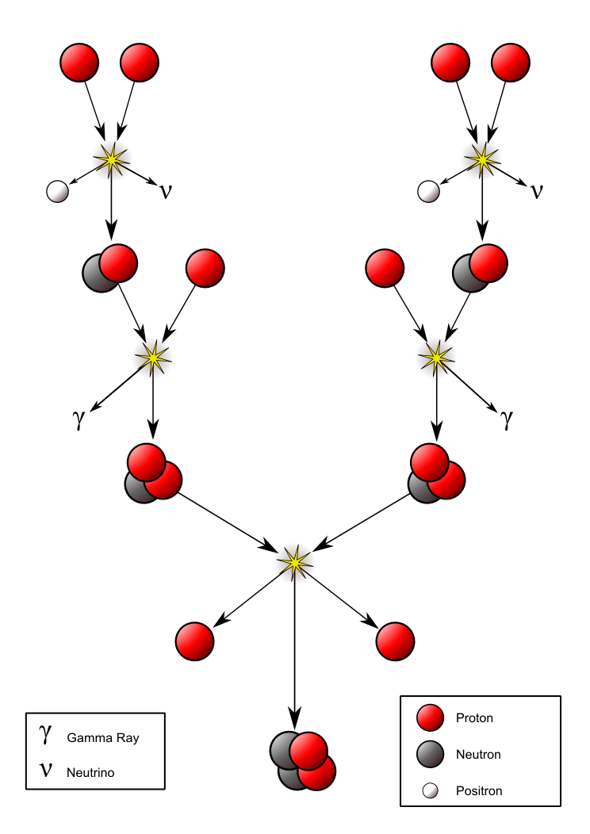
太陽のエネルギー源は、水素の核融合
水素原子核4つ
ヘリウム原子核1つ
Notes:
b3ち

Slide 45
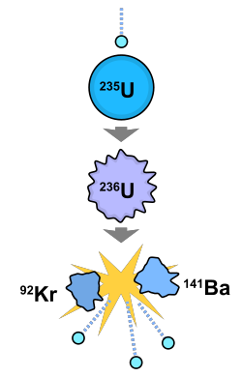
核分裂：原子爆弾、原子力発電所の原理
核分裂＝大きな原子核が分裂すること
中性子
ウラン235
ウラン235が中性子を1つ吸収してウラン236になる
ウラン236
ウラン236が核分裂して、2つの別々の原子核になる。この時
莫大なエネルギー（放射線）が出る
バリウム141
クリプトン92
核分裂の時に飛び出す中性子が、さらに同じ反応を引き起こす
＝＞連鎖反応
中性子
（爆弾や原子力発電所で使われる核分裂にはこれ以外の反応もあるが、連鎖反応のメカニズムは似ている）
Notes:
c3ち

Slide 46
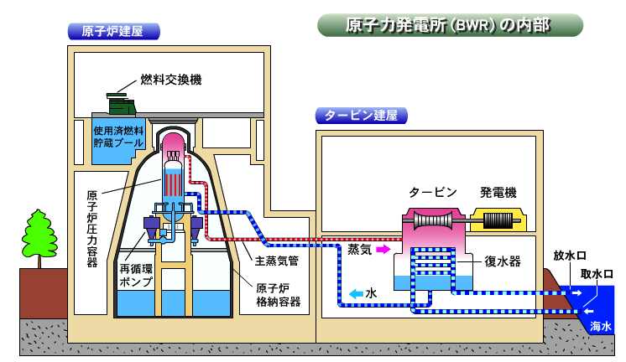
原子力発電の仕組み
火力、水力、原子力など、ほとんどの発電は「コイルを磁場の中で回す」ことによる「電磁誘導」を使う（自転車のダイナモライトと一緒）
原発は、核分裂で発生した熱で水を沸かし、蒸気で発電機を回す
（敢えて）東京電力のHPより
http://www.tepco.co.jp/nu/knowledge/system/index-j.html

Slide 47
同位体とは、中性子の数が違う原子核
元素の種類（＝化学的性質）は、陽子の数で決まる
陽子と中性子の重さはほぼ同じ。電子はとても軽い。
＝＞原子の重さは陽子と中性子の数で決まる
例えば炭素（陽子6つ）には以下の3つの同位体がある
  陽子6個、中性子6個の炭素12
  陽子6個、中性子7個の炭素13
  陽子6個、中性子8個の炭素14
同じ元素でも、核反応の起こしやすさは、同位体によって（＝中性子の数によって）異なる。
ヨウ素はほとんどが陽子53個、中性子74個のヨウ素127だが、原子炉内でできるヨウ素131（陽子53個、中性子78個）はベータ崩壊により放射線を出す
Notes:
b3ち

Slide 48
さっきまでの復習
物質は全ての原子からできている
原子は原子核と電子からできている
原子核がくっついたり分裂したりして、原子の種類が変わることを「核反応」という
ここからは、「核反応」の時にでる「放射線」の話をします
Notes:
a2ち

Slide 49



放射線とは：
高いエネルギーを持った粒子や電磁波のこと
いろいろ種類がある
アルファ線
（ヘリウム原子核）
ベータ線
（電子・陽電子）
ガンマ線
エネルギーの高い電磁波
（これより少しエネルギーが小さいのがエックス線）
これ以外にも中性子線、重粒子線など色々ある。とにかくエネルギーが高いもの。
Notes:
a2ち

Slide 50

「エネルギーが高い」の意味（太陽を例に）
太陽からやってくる光
太陽からやってくる放射線
太陽からは光も放射線もやってくる
太陽光はピンポン球が1億個飛んでくるようなもの。一つ一つのエネルギーは大したことないが、数が多いので全体としてはエネルギー大。
放射線はゴルフボールが2,3個飛んでくるようなもの。全体としては大したことないが、一つ一つのエネルギーが大きいので当たるとダメージがある

Slide 51
核反応が起きると放射線が出る
「不安定な」同位体は、核反応を起こして他の元素に変わる。この時、余分なエネルギーを放射線として出す
ヨウ素131 ＝＞ キセノン131 + ベータ線 + ガンマ線
セシウム137 ＝＞ バリウム137 + ベータ線 + ガンマ線
同じヨウ素やセシウムでも、自然界に多く存在するヨウ素127やセシウム133は安定で、放射線を出さない
Notes:
b2ち

Slide 52

放射能とは：放射線を出す能力のこと
普通のヨウ素（ほとんどヨウ素127）は
放射線をほとんど出さない
＝放射能が小さい
放射性同位体であるヨウ素131がたくさん
含まれると、放射線を出す
＝放射能が大きい
放射能の大きさ＝1秒間にどれくらい放射線を出しているか
＝＞ これがベクレルという単位の意味
Notes:
a1ち

Slide 53
「単位」ってとても大事
わたしの体重は50キログラムです
あなたの年齢は50歳です
...さて、どっちが大きいですか？
数字の示す意味が違うものを比べても意味がありません
わたしの体重は50キログラムです
ひよこの体重は50グラムです
ミジンコの体重は50ミリグラム（注：適当です）
数字だけでなく単位もみないと量は分かりません
Notes:
a2ち

Slide 54
ミリシーベルト？マイクロシーベルト？
ペタ P （1,000,000,000,000,000 = 1000兆倍）
テラ T （1,000,000,000,000 = 1兆倍）
ギガ G （1,000,000,000 = 10億倍）
メガ M (1,000,000 = 100万倍）
キロ K (1,000倍）
ミリ m （1/1000）
マイクロ μ（1/1,000,000 = 100万分の1）
ナノ n （1/1,000,000,000 = 10億分の1）
ピコ p （1/1000,000,000,000 = 1兆分の1）
1シーベルト = 1000ミリシーベルト = 100万マイクロシーベルト
Notes:
a2ち

Slide 55
放射線と放射能の単位
ベクレル(Bq)＝放射線をどれだけ出すか（放射能）
  １秒間に1個放射線を出すのが１Bq
  例：1kgあたり100Bqの水が1kgあれば、1秒間に100個、10kgあれば、1秒間に1000個の放射線が出る
  放射線の種類、エネルギーには関係ない
Notes:
a2ち

Slide 56
放射線と放射能の単位
グレイ（Gy）＝放射線のエネルギーを吸収した量
  1kgあたり1ジュール（~0.24カロリー）吸収したら、1Gy
  放射線の種類には関係ない
  （ニュース等にはあまり登場しない）
シーベルト(Sv) ＝ 吸収（被ばく）した放射線の人体への影響を示す量
  大雑把には、グレイと同じ意味
  「人体への影響」を示すため、吸収したエネルギーが一緒でも、放射線の種類や臓器ごとに違う値になる
  例えばガンマ線、ベータ線は1Gy=1Sv、アルファ線は1Gy=20Sv
Notes:
a2ち

Slide 57

半減期とは？
放射能が半分になるのにかかる時間のこと
半減期が8日のヨウ素131なら、8日経つと半分、16日経つと1/4になる
半減期が30年のセシウム137は、30年でようやく半分になる
8日
16日
24日
「半減期が長い＝なかなか放射線を出さない」なので、長ければ怖いというわけでは必ずしもない。
例えばインジウム115の半減期は数百兆年。つまり、事実上放射線はほとんど出さない
Notes:
a3ち

Slide 58

自然界にも放射線はある
ラドン、ウラン、カリウム40など、自然界に存在する放射性同位体や、
宇宙から来る放射線（宇宙線）からの被ばくがある
実は人間の身体も放射線を出している（体内のカリウム40から）。
体重60kgの人で、7000ベクレルくらい。
放射線医学総合研究所のHPより
Notes:
a1ち

Slide 59

日常生活での被ばく
胸部レントゲン撮影やCTスキャン
ラドン温泉や飛行機（上空）など自然放射線が多い場所
少量の被ばくは常にしているので、そもそも「被ばくゼロ」にするのは無理（被ばくしないにこしたことはない）
図：Newton 2008年10月号より
http://www.newtonpress.co.jp/newton/radiation/html/radiation.html
Notes:
a1ち

Slide 60


太陽フレアから来る放射線
太陽フレアの紫外線像。右の図で画面が乱れているのは、フレアで発生した放射線
が紫外線用のCCDカメラをヒットしているため（人工衛星TRACEが撮影）
太陽からの放射線は地上には届かないが、この時宇宙飛行士が船外活動をしていると、致死量の被ばくになり得る
Notes:
b2ちわ

Slide 61
外部被ばくと内部被ばく
外部被ばく＝放射線を浴びること
内部被ばく＝放射性物質（放射能を持つ物質）を身体に取り込むこと
内部被ばくの場合、放射性物質の種類により、身体の特定の場所に蓄積することがあり、その場合危険度が高い
  例：ヨウ素が甲状腺にたまる
Notes:
a1ち

Slide 62

とにかくこれくらいは、覚えておきましょう１
Concept & Text by Fuji Nagami, Design & Illustration by Miho Kuriki
http://www2.atword.jp/science/ より
Notes:
a1ち

Slide 63
とにかくこれくらいは、覚えておきましょう２
ベクレル...放射線がどれくらい出ているか
シーベルト...どれだけ人体に影響があるか
自然界にも放射線はあり、日常生活を送っていても年間2ミリシーベルトほどの被ばくはしている
Notes:
a2ち

Slide 64
放射線の人体への影響
Notes:
z0

Slide 65

なぜ放射線は身体に悪いのか？
答え：細胞を傷つけるから
放射線が直接DNAなどを傷つける場合と、一旦水を電離させることで
傷つける場合がある
図：Newton 2008年10月号より
http://www.newtonpress.co.jp/newton/radiation/html/radiation.html
Notes:
a2ち

Slide 66
DNAが傷つくとどうなる？
DNAは「細胞が何をするかが書かれたプログラム」
プログラムが壊されるとどうなる？
細胞に備わる修復機能が働いて治る
  この場合なんの影響もない
細胞が死んでしまう
  大量の被ばくにより一度に大量に起きると大変。少しずつなら問題ない
本来と違う、悪い働きをする細胞に変わってしまう
  これがどんどん増殖するのが「がん」
Notes:
b3ち

Slide 67
放射線の影響には2種類ある
確定的影響
  一定量(~0.5Sv)以上を短期間に被ばくすると、確実に症状がでる
確率的影響
  比較的少ない被ばく(~0.1Sv)でも、将来ガンになる可能性が上がる
生物は放射線によるDNA損傷を修復する機能を持っている。
少量の被ばくで影響が大きく出ないのはそのため。だがどれくらい少なければ
絶対影響がない、とはっきり言うことはいまのとこできない。
Notes:
a2ち

Slide 68

確定的影響
Notes:
b2ち

Slide 69

確率的影響
100mSvごとにガンで死亡する確率が
0.5%増える
100mSv以下の被ばくの影響はよく分かっていない
（ないとは言い切れないが、あっても小さいため検出が困難）
放射線医学総合研究所のHP http://www.nirs.go.jp/information/info.php?i13 より
Notes:
a2ち

Slide 70
「確率的リスク」に向き合うのは難しい
全体から見れば「わずかな」確率の上昇
だが、一人一人にとってみれば「ガンになるかならないか」
「絶対に安全」を期すのは現実的とは言えない。実際はリスクとコストを天秤にかけざるを得ない
  例えば、交通事故を無くすために、車を全廃できるか？
可能性は低いが、起きてしまえば結果は重大というリスクにどう向きあうべきか...（飛行機事故、原発事故）
Notes:
a2た

Slide 71
リスク vs コスト
交通事故の死者は年間約５０００人。毎日13.6人死んでいる。
自動車の利用を全部無くせば、交通事故の死者は劇的に減らすことができる。
車の使用をやめることについて、どう思いますか？
Notes:
b2た

Slide 72
除染のためにいくらまで使う？
完全に事故前の数値に戻すには、莫大なお金がかかる（100兆？1000兆？）
例えば100兆円なら、国民一人当たり100万円
一企業である東電には事実上無理。国の責任＝国民の税金から払う。
あなたはいくらまでなら、払えますか？
Notes:
b2た

Slide 73
原発を減らしたり温暖化を防ぐために自然エネルギーを導入するにはコストがかかる。月々の電気代の値上げ、いくらまでならOK？
1円でもイヤ
1000円以下
3000円以下
10000円以下
いくらでも
Notes:
c1た

Slide 74
もう一つの例：地球温暖化
人間が出す二酸化炭素による温暖化は、「可能性がとても高い」が、間違っている「かも」しれない
もしかしたら寒冷化する「かも」しれない
二酸化炭素を減らすためには、当面は原発に頼らなくてはいけないっぽい
  もしくはものすごいお金をかけて自然エネルギーを一気に導入
Notes:
b1た

Slide 75
次の話題：誰の言う事を信じたらいい？
Notes:
z0

Slide 76
政府の発表を信じられますか？
なぜ信じられる？
なぜ信じられない？
Notes:
a1た

Slide 77
私がこの講座で話している内容を、
信じられますか？
なぜ信じられる？
なぜ信じられない？
Notes:
a1た

Slide 78
放射線の健康への影響、ないという専門家と
あるという専門家がいるけど？
科学知識をつけて、自分で判断できれば一番
  でもそれを全員に求めるのは無理。科学者だって、自分の専門以外のことは完全には分からない。
誰が信用できるか、一つの判断の基準は、根拠となる文献（論文）を示しているかどうか
  どこかの本やHPに書いてあるのではだめ
  「学会で発表した」だけでもダメ
  独立した別の科学者（匿名）のチェックを受けた「査読論文」であることが、科学的正当性の一つの基準
  （...が、これとて「正しい」ことを保証するわけではない）
...そんな判断も素人には難しい
Notes:
a2た

Slide 79
判断の基準の例：
○○学会などの研究者「集団」が出す情報は、相互チェックが働いている可能性が高い
  ただし「穏当な」意見しか出なかったりする。集団の中には色々な意見の人がいて、その人たちが合意できる内容となると、しばしば玉虫色になる。
  その集団の「常識」の範疇から出られず、大事なことをみのがしている可能性だって高い（原子力研究者のコミュニティは、どうだったか？）
断定的、攻撃的な物言いは要注意のサイン
  でも、誰も信じてくれないけど一人だけ真実を叫び続けている、という可能性だってなくはない
「誰を信じればいいのか」の絶対的な基準はない
Notes:
a2た

Slide 80
権威主義っていいの？悪いの？
「偉い先生がこう言ってるからきっと正しい」は科学者の態度としては失格
自分で考え、自分で確かめることが大切
が、専門家ですら意見が割れるような事を、全て自分で正しく判断するのは無理
ある程度は「学校の先生」、「公的機関」、「（評判は悪いが）大手マスコミ」、「評価されている専門家」といった「権威」に頼らざるを得ない側面が常にある
Notes:
b2た

Slide 81
政府は信じられない？
政府や政治家が信じられますか？と聞けば、多くの人がNoという。
しかし、実際には様々な公的サービスを「信頼」して利用し、（嫌々とはいえ）税金を払っている。
  例えば、警察や自衛隊が、日本国民に直接銃を向けるとは（ほぼ）誰も思っていない
意識しなくていなくも、経済や社会システムは相互信頼のもとに成り立っている。もし誰も信頼できない、自分の身は自分で守るということになれば、弱肉強食の世界になってしまう。
「お上の言う事」に盲目的従ってはいけない。権力は常に批判的に監視しなければいけない。
しかし、公的なものへの信頼が失われることは、ものすごく危険であり、しかも弱い人から被害を受ける。
公的なものへの信頼を培う責任は、政治家や公務員だけでなく、国民、市民一人一人が担わなくてはいけない

Slide 82
科学技術の時代をどう生きればよいか（私見）
現状
  私たちの快適な生活は科学・技術に支えられている
  原発、気候変動、環境ホルモンなど、科学技術のリスクにも向き合わないといけない
  インターネットの普及で、膨大な情報が押し寄せるようになってきた。何を信じていいのか分からない
すべきこと
  少しずつでも科学・技術に対する知識、リテラシーをつけること
  権威、権力への批判的な目と健全な尊重をバランスよく育んで相互に信頼できる社会を作ること
  「このバランスがベスト」というのは無い。常に、ある種の緊張関係を保つことが大事。
Notes:
b2た

